Slide 1
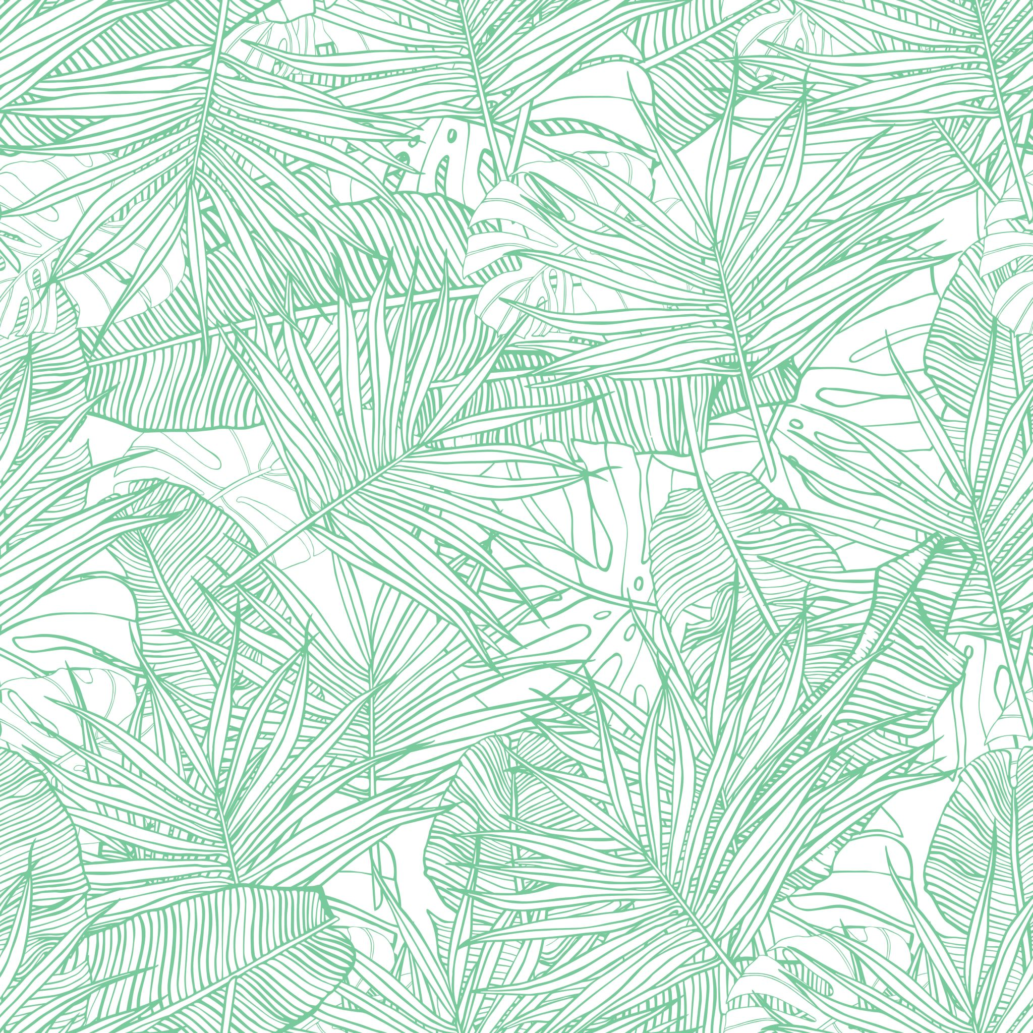
Неравновесная агрегация, фракталы
Виноградова Варвара НФИбд-01-18
Жижченко Глеб НФИбд-01-18
Жижченко (Ветошкина) Валерия НФИбд-03-18
Греков Максим НФИбд-01-18
Кондратьева Анастасия НФИбд-01-18
Иванова Ольга НФИбд-01-18

Slide 2
Подключение библиотек
from tkinter import *
from numpy import pi, cos, sin

Slide 3
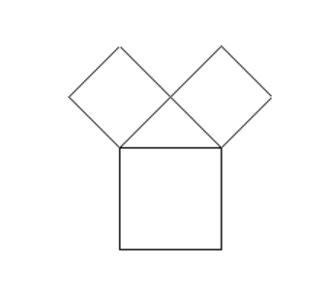
Функция tree и ее входные данные tree(c, n, x0, y0, length, base_angle, angle)
C – полотно для рисования
N – количество итераций
X0 – координата нижней левой точки по оси Х для первого квадрата
Y0 - координата нижней левой точки по оси Y для первого квадрата
Length – длина стороны первого квадрата
base_angle – базовый угол наклона
Angle – угол наклона левой ветви
x0, y0

Slide 4
(х1, y1)
x1 = x0 + (int)(length * cos(base_angle))
y1 = y0 - (int)(length * sin(base_angle))
х1, y1

Slide 5
(х2, y2)
x2 = x0 + (int)(length * cos(base_angle + pi / 2))
y2 = y0 - (int)(length * sin(base_angle + pi / 2))
х2, y2

Slide 6
(х3, y3)
x3 = x1 + (int)(length * cos(base_angle + pi / 2))
y3 = y1 - (int)(length * sin(base_angle + pi / 2))
х3, y3

Slide 7
(х4, y4)
х4, y4
x4 = x2 + (int)(length * cos(angle) * cos(base_angle + angle))
y4 = y2 - (int)(length * cos(angle) * sin(base_angle + angle))

Slide 8
Соединяем точки линиями
c.create_line(x0, y0, x1, y1)
c.create_line(x0, y0, x2, y2)
c.create_line(x2, y2, x3, y3)
c.create_line(x1, y1, x3, y3)

Slide 9
if n > 0:

Slide 10
Отрисовка левой ветви
left_base_angle = base_angle + angle
left_length = length * cos(angle)
tree(c, n - 1, x2, y2, left_length, left_base_angle, angle)

Slide 11
Отрисовка правой ветви
right_base_angle = base_angle - pi / 2 + angle
right_length = length * sin(angle)
tree(c, n - 1, x4, y4, right_length, right_base_angle, angle)

Slide 12
Инициализация полотна для рисования
root = Tk()
c = Canvas(root, width=700, height=700, bg='white')
c.pack()

Slide 13
Вызов функции для отрисовки дерева пифагора
tree(c, 10, 300, 500, 100, 0, pi / 4)
root.mainloop()

Slide 14
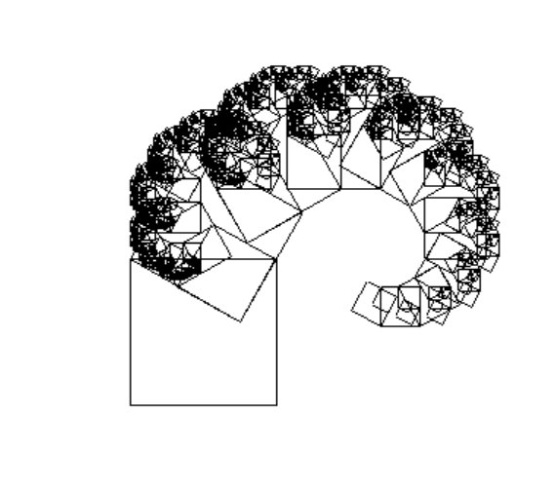
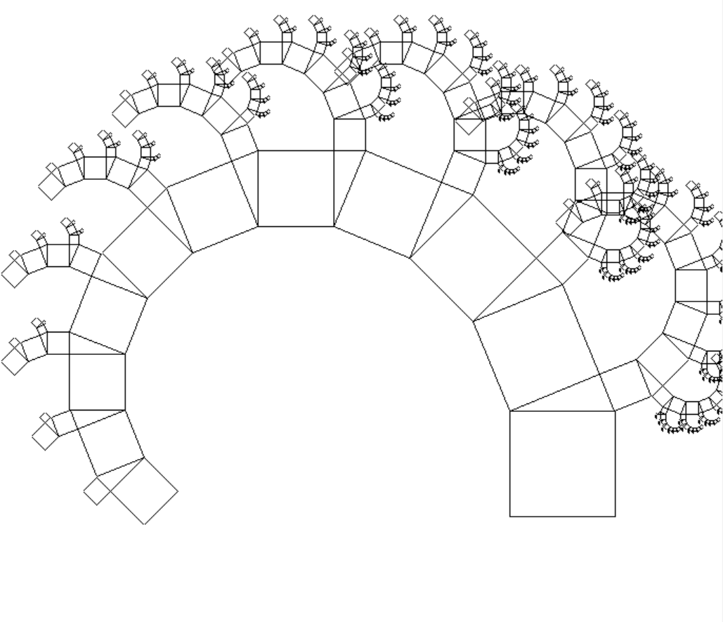
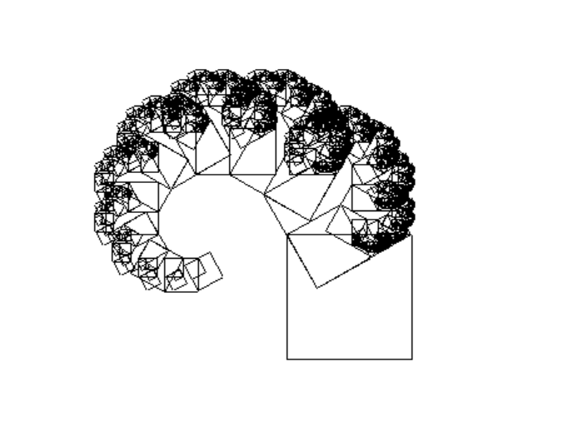
Универсальность программы

Slide 15
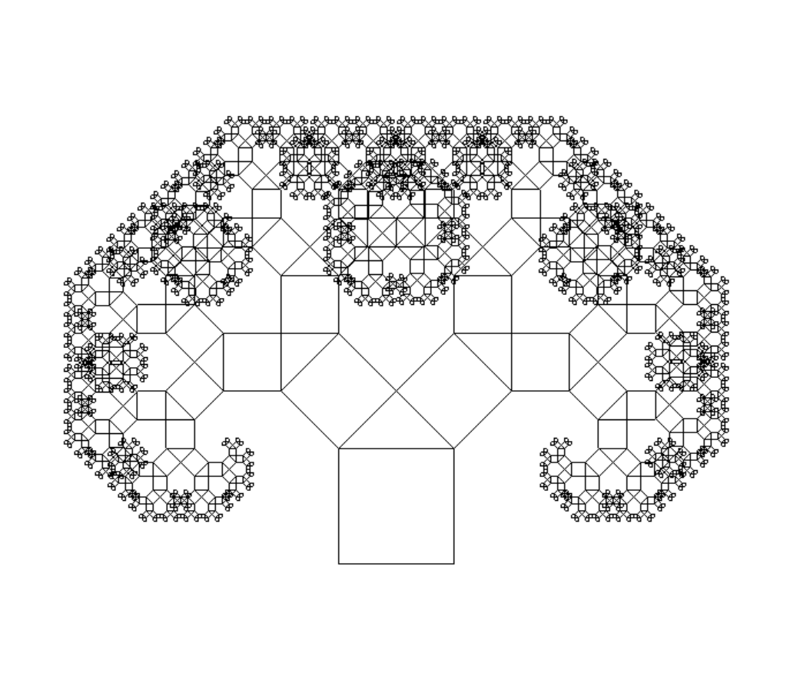
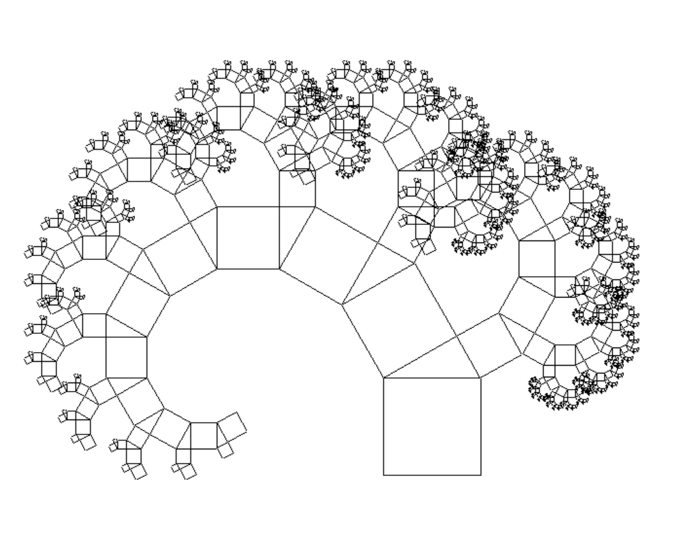
Универсальность программы

Slide 16
Выводы
Создали универсальную программу для отрисовки дерева Пифагора
Закончили смысловую часть проекта

